Slide 1
Prezentace pro přednášející
Finanční trhy
Učebnice s programem na generování cvičných testů

Slide 2
Dvousektorový tokový diagram
Zboží a služby konečné spotřeby
Meziprodukty
Platby za zboží a služby
Produkční
jednotky
/Firmy/
Spotřebitelské jednotky
/Domácnosti/
Platby za výrobní faktory
Práce, půda, kapitál (výrobní faktory)

Slide 3
Základní typy trhů ve zjednodušeném dvousektorovém modelu
Zboží a služby
Zboží a služby
Trhy zboží
a služeb
/konečné spotřeby/
Příjmy firem
Výdaje
domácností
Produkční
jednotky
/Firmy/
Spotřebitelské jednotky
/Domácnosti/
Výdaje firem
Trhy výrobních faktorů
/práce, půdy a kapitálu/
Příjmy domácností
Výrobní faktory
Výrobní faktory

Slide 4
Základní vztahy na finančních trzích
Tok peněžních prostředků
(úspor)
Zájemci o peníze
Poskytovatelé peněz
Tok různých druhů finančních investičních instrumentů

Slide 5
Působení trhů zboží a služeb, trhů výrobních faktorů a finančních trhů v ekonomickém systému
Toky zboží a služeb
Trhy zboží
a služeb
/konečné spotřeby/
Toky zboží a služeb
Toky příjmů
za zboží
a služby
Toky výdajů
za zboží
a služby
Toky úspor (peněz)
Produkční jednotky
/Firmy/
Finanční
trhy
/trhy finančního kapitálu/
Spotřební jednotky
/Domácnosti/
Toky výdajů
za výrobní
faktory
Toky různých druhů finančních dokumentů
Toky příjmů za výrobní faktory
Trhy výrobních faktorů
/trhy práce, půdy a fyzického kapitálu/
Toky výrobních faktorů
Toky výrobních faktorů

Slide 6
Funkce finančního systému
Funkce depozitní
Funkce kreditní
Funkce uchování hodnoty (bohatství)
Funkce likvidity
Funkce platební
Funkce ochrany proti riziku
Funkce politická (regulační)

Slide 7
Přímé a nepřímé financování
Nepřímé financování
Tok peněz
Tok peněz
Finanční
zprostředkovatelé
Tok finančních
dokumentů
Tok finančních
dokumentů
Tok peněz
Tok
finančních
dokumentů
Věřitelé
Domácnosti
Firmy
Vlády
Domácí nebo
zahraniční
.
Dlužníci
Domácnosti
Firmy
Vlády
Domácí nebo
zahraniční
.
Tok
peněz
Tok
peněz
Finanční trhy
Tok
finančních dokumentů
Tok
finančních dokumentů
Přímé financování

Slide 8
Základní členění finančního trhu
Finanční
trh
Trh s cizími
měnami
Peněžní
trh
Kapitálový trh
Trh
drahých
kovů
Trh krátkodobých úvěrů
Trh
krátkodobých cenných papírů
Trh dlouhodobých cenných papírů
Trh dlouhodobých úvěrů
TRH CENNÝCH PAPÍRŮ
TRH CENNÝCH PAPÍRŮ

Slide 9
Členění trhů cenných papírů
TRHY CENNÝCH PAPÍRŮ
TRHY PRIMÁRNÍ
TRHY SEKUNDÁRNÍ
TRHY
VEŘEJNÉ
TRHY
NEVEŘEJNÉ
TRHY
VEŘEJNÉ
TRHY
NEVEŘEJNÉ
TRHY NEORGANIZOVANÉ
/ tzv. OTC – trhy /
TRHY ORGANIZOVANÉ
/burzovní, resp. mimoburzovní trhy/

Slide 10
Nabídka úspor podle klasické teorie úrokových sazeb
Úroková míra
[%]
NABÍDKA
ÚSPOR
10 %
5 %
100
200
Velikost nabídky úspor [mld. €]

Slide 11
Poptávka po penězích podle klasické teorie úrokových sazeb
Úroková míra
[%]
POPTÁVKA PO PENĚZÍCH
12 %
10 %
150
200
Velikost poptávky po penězích
[mld. €]

Slide 12
Tržní rovnováha podle klasické teorie úrokových sazeb
Úroková
míra
[%]
POPTÁVKA
PO PENĚZÍCH
NABÍDKA
ÚSPOR
E
r_{E}
Q_{E}
Velikost nabídky úspor a poptávky
po penězích [mld. €]
kde: r_{E} – rovnovážná úroková míra
Q_{E} – rovnovážný objem úspor a investic
E – bod rovnováhy mezi nabídkou a poptávkou /tzv. equilibrium/

Slide 13
Spekulativní poptávka po penězích podle úrokové teorie preference likvidity
Úroková
míra
[%]
SPEKULATIVNÍ
POPTÁVKA
PO PENĚZÍCH
Množství peněz požadovaných pro spekulativní účely [mld. €]

Slide 14
Celková poptávka po penězích podle úrokové teorie preference likvidity
Úroková
míra
[%]
CELKOVÁ
POPTÁVKA
PO PENĚZÍCH
Transakční a bezpečnostní poptávka
Spekulativní poptávka
Množství poptávaných peněz [mld. €]

Slide 15
Rovnováha podle úrokové teorie preference likvidity
Úroková
míra
[%]
CELKOVÁ
NABÍDKA
PENĚZ
E
r_{E}
CELKOVÁ
POPTÁVKA
PO PENĚZÍCH
Q_{E}
Množství nabízených a poptávaných peněz [mld. €]
kde: r_{E} – rovnovážná úroková míra
Q_{E} – rovnovážný objem úspor a investic
E – bod rovnováhy mezi nabídkou a poptávkou /equilibrium/

Slide 16
Poptávka po zapůjčitelných fondech
Úroková
míra
[%]
POPTÁVKA _{CELKOVÁ} = POPTÁVKA _{Spotřebitelská}
+ POPTÁVKA _{Podniků}
+ POPTÁVKA _{Vlády}
+ POPTÁVKA _{Zahraniční}
Velikost poptávky po zapůjčitelných fondech [mld. €]

Slide 17
Nabídka zapůjčitelných fondů
Úroková
míra
[%]
NABÍDKA _{CELKOVÁ} =
= Domácí úspory
+ Odtezaurování peněžních zůstatků
+ Nově vytvořené peníze bankovním sektorem
+ Zahraniční nabídka zapůjčitelných fondů
Velikost nabídky zapůjčitelných fondů [mld. €]

Slide 18
Rovnováha podle úrokové teorie zapůjčitelných fondů
Úroková
míra
[%]
CELKOVÁ NABÍDKA ZAPŮJČITELNÝCH FONDŮ
E
r_{E}
CELKOVÁ POPTÁVKA PO ZAPŮJČITELNÝCH FONDECH
Q_{E}
Objem zapůjčitelných fondů [mld. €]

Slide 19
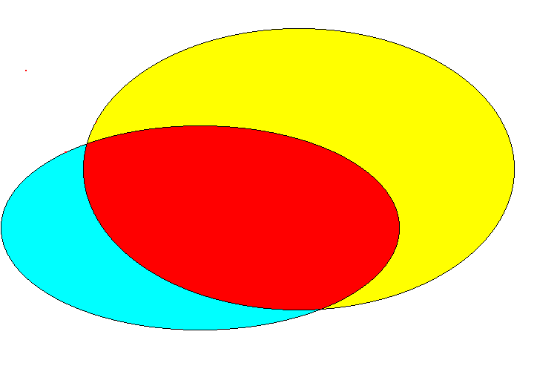
Právní vymezení cenných papírů
Nástroje
finančního
trhu
Cenné papíry
finančního trhu
Ostatní
druhy
cenných
papírů

Slide 20
„Klasické“ investiční instrumenty
Finanční investiční
instrumenty
Reálné investiční instrumenty
Investiční nástroje
peněžního a kapitálového
trhu
Reálné
investiční
nástroje
Cizí
měny
Investiční instrumenty peněžního trhu
Investiční instrumenty kapitálového trhu
Drahé
kovy
Ostatní druhy komodit
Nemovitosti
Movité věci
Krátkodobé úvěry
Krátkodobé investiční cenné papíry
Dlouhodobé investiční cenné papíry
Dlouhodobé úvěry
Investiční cenné papíry
peněžního a kapitálového trhu

Slide 21
Poptávka a nabídka dluhopisů s rostoucí cenou na vertikální ose

Slide 22
Poptávka a nabídka dluhopisů s rostoucí výnosností na vertikální ose
Výnosnost
[
%
]
P
OPTÁVKA
PO
33,3
F
E
DLUHOPISECH
25,0
G
D
C
r
E
7,6
11,1
B
H
I
N
ABÍDKA
5,3
A
DLUHOPISŮ
100
200
300
400
500
Množství
dluhopisů
[
ks]
Q
E

Slide 23
Poptávka a nabídka zapůjčitelných fondů s rostoucí výnosností na vertikální ose
Výnosnost
[%]
NABÍDKA ZAPŮJČITELNÝCH FONDŮ
33,3
F
E
25,0
G
D
C
r
E
17,6
11,1
B
H
POPTÁVKA
PO ZAPŮJČITELNÝCH
5,3
A
I
FONDECH
100
200
300
400
500
Objem zapůjčitelných
Q
E
fondů
[€]

Slide 24
Členění obligací z hlediska časové ohraničenosti jejich životnosti, resp. délky jejich splatnosti
O
BLIGACE
Č
ASOVĚ OHRANIČENÉ
Č
ASOVĚ NEOHRANIČENÉ
/SPLATNÉ/
OBLIGACE
/VĚČNÉ/
OBLIGACE
K
RÁTKODOBÉ
S
TŘEDNĚDOBÉ
D
LOUHODOBÉ
OBLIGACE
OBLIGACE
OBLIGACE

Slide 25
Vývoj rovnovážné tržní úrokové míry v konjunkturální fázi hospodářského cyklu

Slide 26
Reakce rovnovážných tržních úrokových sazeb na zvýšení očekávaného rizika insolvence u podnikových obligací

Slide 27
Změna rovnovážné tržní úrokové míry v důsledku zvýšení očekávané míry inflace

Slide 28
Kladná výnosová křivka
8%
7%
6%
Úroková míra
5%
4%
3 m.
6 m.
1 rok
2 roky
3 roky
5 let
7 let
10 let
30 let
Doba splatnosti dluhopisu

Slide 29
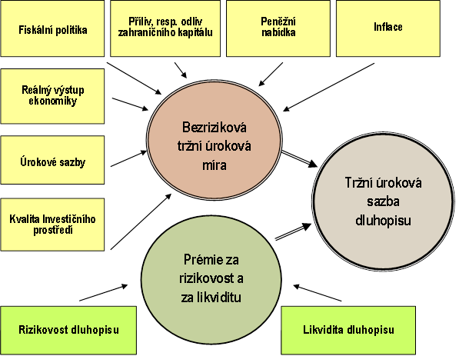
Formování tržních úrokových sazeb jednotlivých emisí dluhopisů

Slide 30
Vývoj hrubého domácího produktu v návaznosti na jednotlivé fáze hospodářského cyklu

Slide 31
Základní druhy spekulace s obchodovatelnými investičními nástroji
ZÁKLADNÍ DRUHY SPEKULACE
SPEKULACE NA VZESTUP KURZU
/Býci/
SPEKULACE NA POKLES KURZU
/Medvědi/
Nákup cenných papírů z vlastních peněžních prostředků
s cílem jejich budoucího prodeje za očekávanou vyšší cenu
Nákup cenných papírů na úvěr s cílem jejich budoucího prodeje za očekávanou
vyšší cenu a následného splacení úvěru
Prodej vlastních cenných papírů s cílem jejich budoucího zpětného
nákupu za očekávanou nižší cenu
Prodej vypůjčených cenných papírů
s cílem jejich budoucího zpětného nákupu za očekávanou nižší cenu a jejich následné vrácení původnímu majiteli

Slide 32
Členění termínových obchodů z hlediska jejich základních vlastností a způsobů obchodovatelnosti
Termínové obchody
Neodvolatelné /tzv. pevné/
termínové obchody
Podmíněné
termínové obchody
Termínové kontrakty typu forward a futures
Swapové kontrakty
Opční kontrakty
Kontrakty
typu forward
/OTC/
Kontrakty
typu futures
/BURZOVNÍ/
Swapy
/POUZE OTC/
Opce
/BURZOVNÍ/
Opce
/OTC/

Slide 33
Základní druhy podkladových aktiv termínových (derivátových) instrumentů
Finanční podkladová aktiva
Reálná podkladová aktiva
Jednoduchá aktiva
• Akcie
• Dluhopisy
• Cizí měny
• Drahé kovy
Souhrnná aktiva
• Burzovní indexy
• Koše aktiv
Jednoduchá aktiva
• Komodity
• Nemovitosti
• Movité vědci
Souhrnná aktiva
• Burzovní indexy
• Koše aktiv

Slide 34
Situace držitele dlouhé pozice (kupujícího forward) při vzestupu ceny podkladového aktiva
+
Sjednaná cena plnění termínového kontraktu typu forward
4 000 €
ZISK
0
16 000
[€]
20 000
[€]
Promptní kurz akcie
─
Promptní kurz akcie existující v okamžiku plnění termínového kontraktu forward

Slide 35
Situace držitele krátké pozice (prodávajícího forward) při vzestupu ceny podkladového aktiva
+
Promptní kurz akcie existující v okamžiku plnění termínového kontraktu forward
16 000
[€]
20 000
[€]
0
Promptní kurz akcie
Sjednaná cena plnění termínového kontraktu typu forward
4 000 €
ZTRÁTA
─

Slide 36
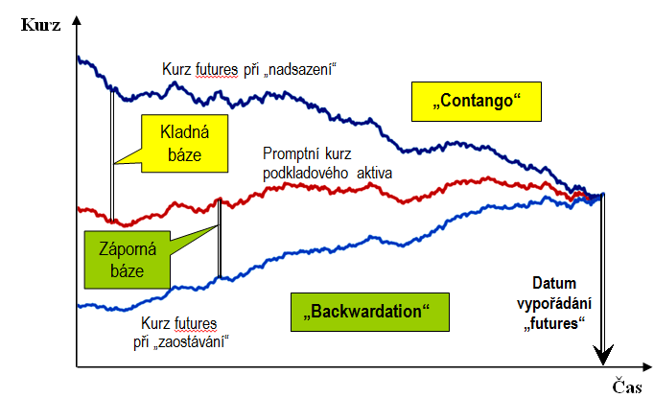
Nadsazení a zaostávání na trhu futures při stabilní spotové ceně podkladového aktiva

Slide 37
Vzájemný vztah kurzů podkladových aktiv obchodovaných na promptním trhu a kurzů od nich odvozených kontraktů typu futures
Kladné báze jednotlivých termínových kontraktů
Rozpětí /spread/
K
U
R
Z
Časová osa
Termín splatnosti nejbližšího období
plnění
Cena financial futures vzdálenějšího období plnění
Cena financial futures nejbližšího období plnění
Promptní (spotová) cena

Slide 38
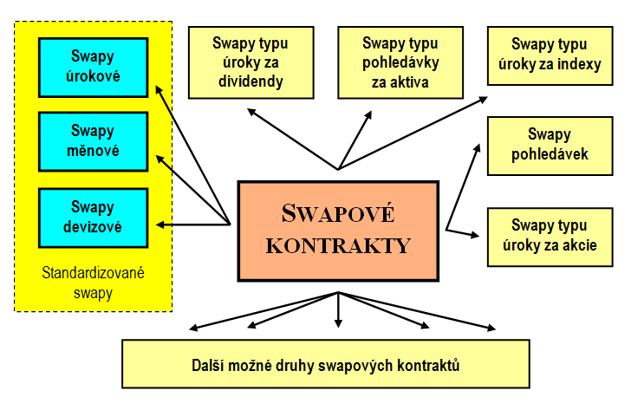
Druhy swapových kontraktů

Slide 39
Základní druhy úrokových swapů
Úrokové swapy
/Interest rate swaps/
Úrokové swapy založené na vzájemné výměně pevných úrokových plateb
V PRAXI SE
NEVYSKYTUJÍ
Úrokové swapy založené na vzájemné výměně pevných a variabilních úrokových plateb
/Fixed-floating
interest rate swaps/
Úrokové swapy založené na vzájemné výměně odlišně stanovených variabilních úrokových plateb
/Floating-floating interest rate swaps/

Slide 40
Základní druhy měnových swapů
Měnové swapy
/Currency swaps/
Měnové swapy založené na vzájemné výměně dvou druhů pevných úrokových plateb
/Fixed-fixed currency swaps/
Měnové swapy založené na vzájemné výměně pevných a variabilních úrokových plateb
/Fixed-floating currency swaps/
Měnové swapy založené na vzájemné výměně dvou druhů variabilních úrokových plateb
/Floating- floating currency swaps/

Slide 41
Pozice kupních a prodejních opcí
Kupní opce
Prodejní opce
Vnitřní hodnota
Pozice
V penězích
/in the money/
Cena podkladového aktiva > Realizační cena
Cena podkladového aktiva < Realizační cena
VH > 0
Na penězích
/at the money/
Cena podkladového aktiva = Realizační cena
Cena podkladového aktiva = Realizační cena
VH = 0
Mimo peníze
/out of the money/
Cena podkladového aktiva < Realizační cena
Cena podkladového aktiva > Realizační cena
VH < 0
(neboli je nulová)

Slide 42
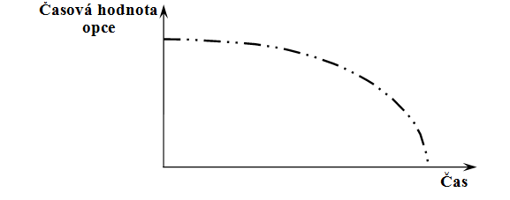
Rozpouštění časové hodnoty opce

Slide 43
Plnění vyplývající z „cap“
Úroková sazba
/% p.a./
8,0
7,5
7,0
6,5
6,0
5,5
Cap sazba
Plnění
Plnění
Referenční úroková sazba
Čas
1.3. 1.6. 1.9. 1.12. 1.3. 1.6.

Slide 44
Závislost výše plnění z „cap“ na referenční úrokové sazbě
Výše plnění
z „cap“
Cap sazba
VÝŠE PLNĚNÍ
Z CAP
Referenční úroková sazba existující v rozhodný den

Slide 45
Celkové náklady na úvěr s „cap“ v závislosti na referenční úrokové sazbě
Referenční úroková sazba
Náklady
na úvěr
Celkové náklady na úvěr
Cap prémie
Cap sazba
Úroková marže nad referenční sazbu
Úrok odpovídající referenční úrokové sazbě
snížený o plnění z cap
Úrok
odpovídající referenční úrokové sazbě
Cap sazba
Referenční úroková sazba

Slide 46
Plnění vyplývající z „floor“
Úroková sazba
/% p.a./
8,0
7,5
7,0
6,5
6,0
5,5
Floor sazba
Plnění
Plnění
Referenční úroková sazba
1.3. 1.6. 1.9. 1.12. 1.3. 1.6.
Čas

Slide 47
Plnění vyplývající z „collar“
Úroková sazba
/% p.a./
Plnění, které platí prodávající kupujícímu
8,0
7,5
7,0
6,5
6,0
5,5
Cap
sazba
Floor sazba
Referenční úroková sazba
Plnění, které platí kupující prodávajícímu
1.3. 1.6. 1.9. 1.12. 1.3. 1.6.
Čas

Slide 48
Závislost celkových nákladů držitele pozice „long collar“ na referenční úrokové sazbě
Náklady na úvěr
Celkové náklady
na úvěr
Referenční úroková sazba
Cap prémie – Floor prémie
Cap
sazba
Úroková marže nad referenční sazbu
Floor sazba
Úrok odpovídající referenční sazbě snížený o plnění z cap a zvýšený o plnění z floor
Floor
sazba
Cap sazba
Referenční úroková sazba

Slide 49
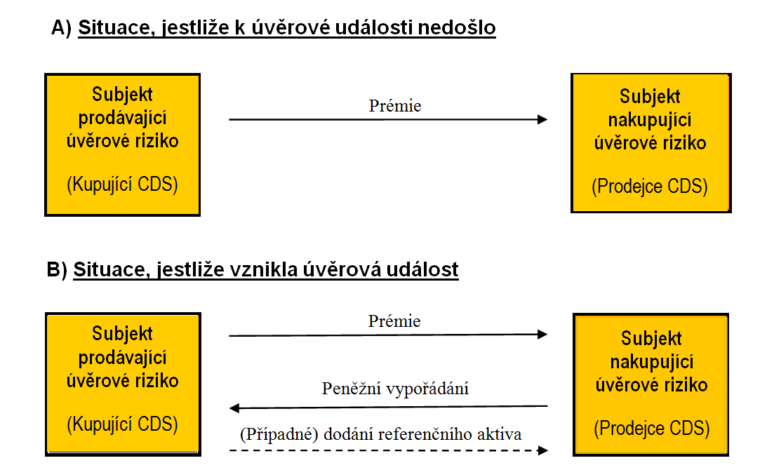
Možná plnění účastníků kontraktů typu CDS

Slide 50
Členění majetkových investičních, resp. podílových fondů dle přísnosti regulace
„Klasické“ fondy kolektivního investování
„Exchange Traded Funds“
„Hedge Funds“ resp. fondy kvalifikovaných investorů

Slide 51
Základní rozdělení strukturovaných produktů
Strukturované vklady
Strukturované dluhové cenné papíry
Cenné papíry strukturovaných fondů
Strukturované pákové deriváty

Slide 52
Základní druhy podkladových aktiv
strukturovaných produktů
Jednotlivá aktiva
Burzovní indexy
Individuálně vytvářené
koše aktiv
• Akcie
Dluhopisy
Úvěry
• Měny
• Komodity
Nemovitosti
• aj. …
• Akciové
• Dluhopisové
• Komoditní
• aj. …
• Akciové
• Dluhopisové
Komoditní
Měnové
Nemovitostní
• Indexové
• aj. …

Slide 53
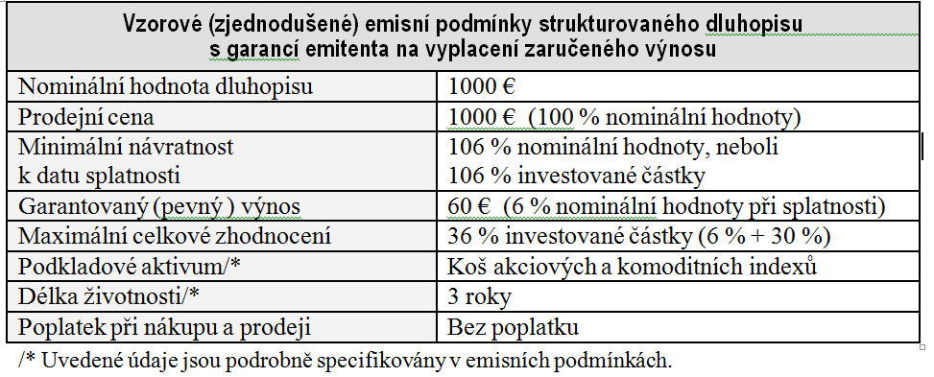
Příklad emisních podmínek strukturovaného dluhopisu s garancí emitenta na vyplacení zaručeného výnosu

Slide 54
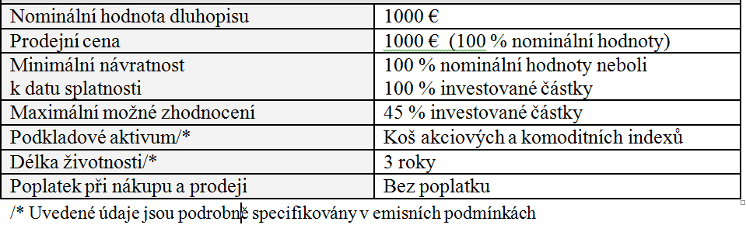
Příklad emisních podmínek strukturovaného dluhopisu s garancí emitenta na navrácení původně investované částky

Slide 55
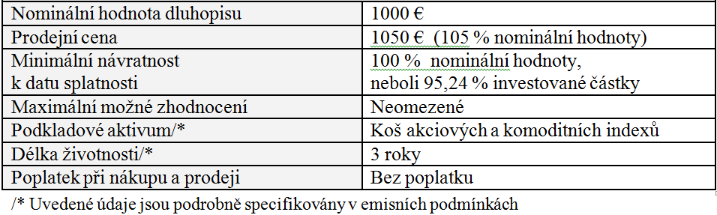
Příklad emisních podmínek strukturovaného dluhopisu s částečnou garancí emitenta na navrácení původně investované částky

Slide 56
Strukturované dluhopisy typu
„Reverse Convertible Bonds“
jejichž podkladovými aktivy jsou jednotlivé druhy akcií
Jeden druh akcií
Reverse convertible bonds
Dva druhy akcií
Double reverse convertible bonds
Více druhů akcií
Multi reverse convertible bonds

Slide 57
Členění investičních (strukturovaných) certifikátů dle jejich výnosově rizikového profilu
„Plain Vanilla“
certifikáty
Exotické certifikáty

Slide 58
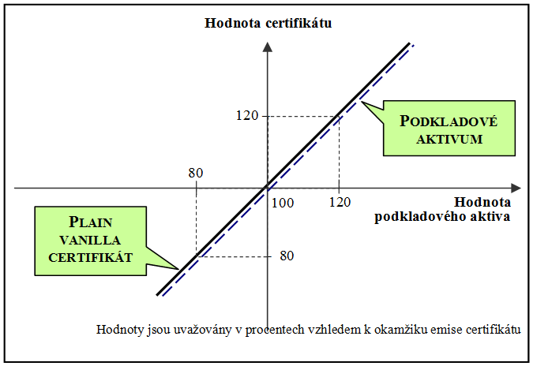
Plain-Vanilla certifikát

Slide 59
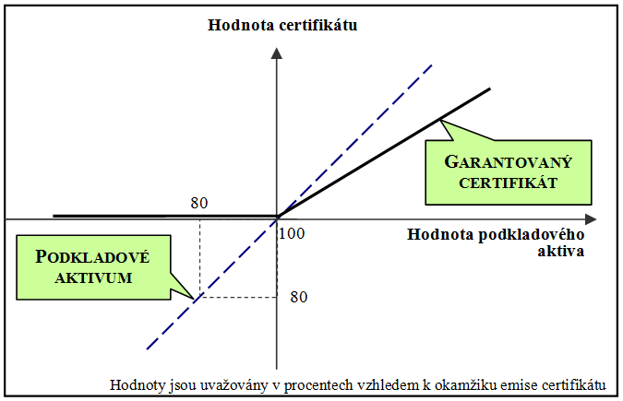
Garantovaný certifikát

Slide 60
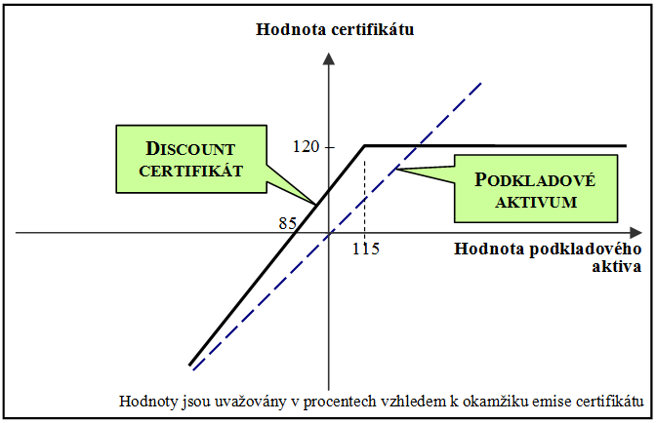
Discount certifikát

Slide 61
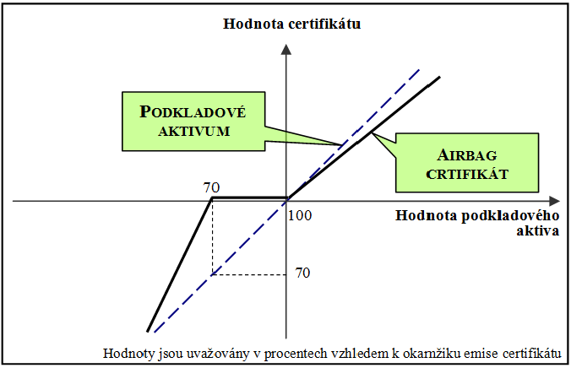
Airbag certifikát

Slide 62
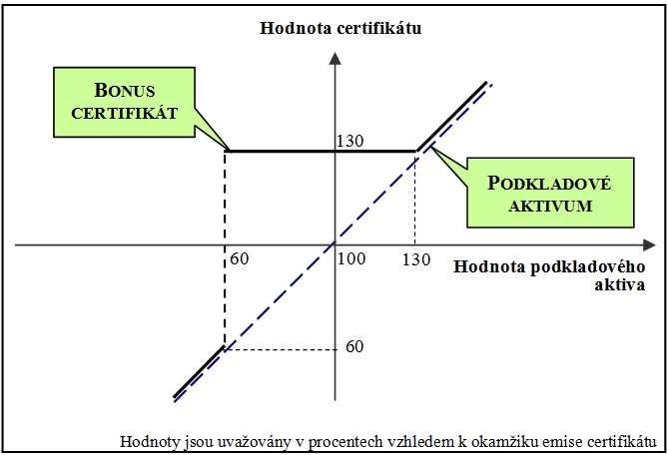
Bonus certifikát

Slide 63
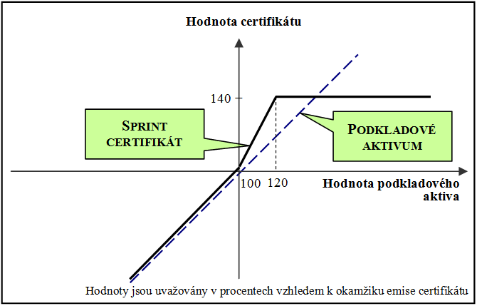
Sprint certifikát

Slide 64
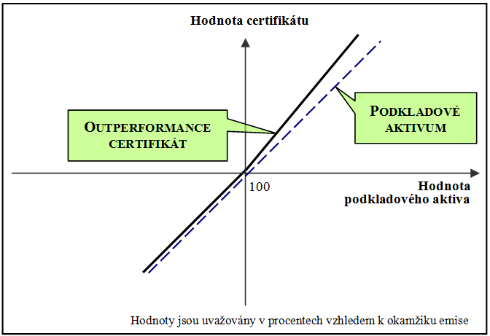
Outperformance certifikát

Slide 65
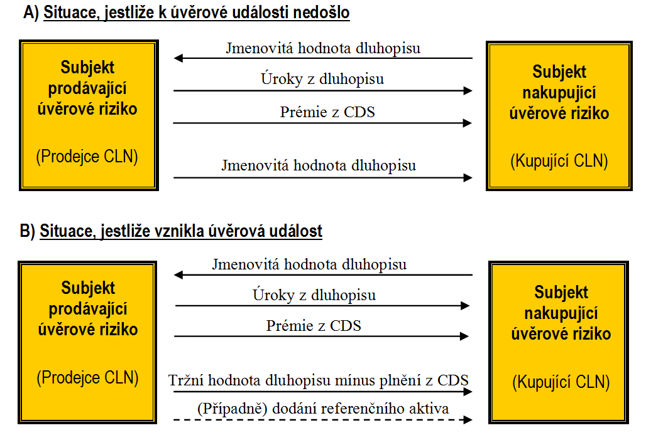
Fungování standardního úvěrového dluhopisu

Slide 66
Strukturované pákové deriváty
Warranty, resp. Knock-out warranty
Knock-out certifikáty
Contracts for difference

Slide 67
Pozice kupních a prodejních warrantů
Kupní warrant
Prodejní warrant
Vnitřní hodnota
Pozice
V penězích
/in the money/
Cena podkladového aktiva > Realizační cena
Cena podkladového aktiva < Realizační cena
VH > 0
Na penězích
/at the money/
Cena podkladového aktiva = Realizační cena
Cena podkladového aktiva = Realizační cena
VH = 0
Mimo peníze
/out of the money/
VH < 0
(neboli je nulová)
Cena podkladového aktiva < Realizační cena
Cena podkladového aktiva > Realizační cena

Slide 68
Vzájemné vazby mezi základními parametry „Knock-out Long certifikátu“
Hodnota podkladového indexu 10 000 bodů
Cena podkladového aktiva jednoho certifikátu
10 000 : 100 = 100 €
Realizační (bazická) cena odpovídající při páce 20 hodnotě podkladového indexu 9500 bodů
Knock-out hranice
Emitent financuje
95 €
(Realizační cena)
Investor platí 5 €
(Cena certifikátu)

Slide 69
Pozice držitele „Knock-out Long certifikátu“

Slide 70
Vzájemné vazby mezi základními parametry „Knock-out Short certifikátu“
Hodnota podkladového indexu
10 000 bodů
Cena podkladového aktiva jednoho certifikátu
10 000 : 100 = 100 €
Knock-out hranice
Realizační (bazická) cena odpovídající při páce 20 hodnotě podkladového indexu 10 500 bodů
Emitent financuje
95 €
(Realizační cena)
Investor platí 5 €
(Cena certifikátu)

Slide 71
Pozice držitele „Knock-out Short certifikátu“

Slide 72
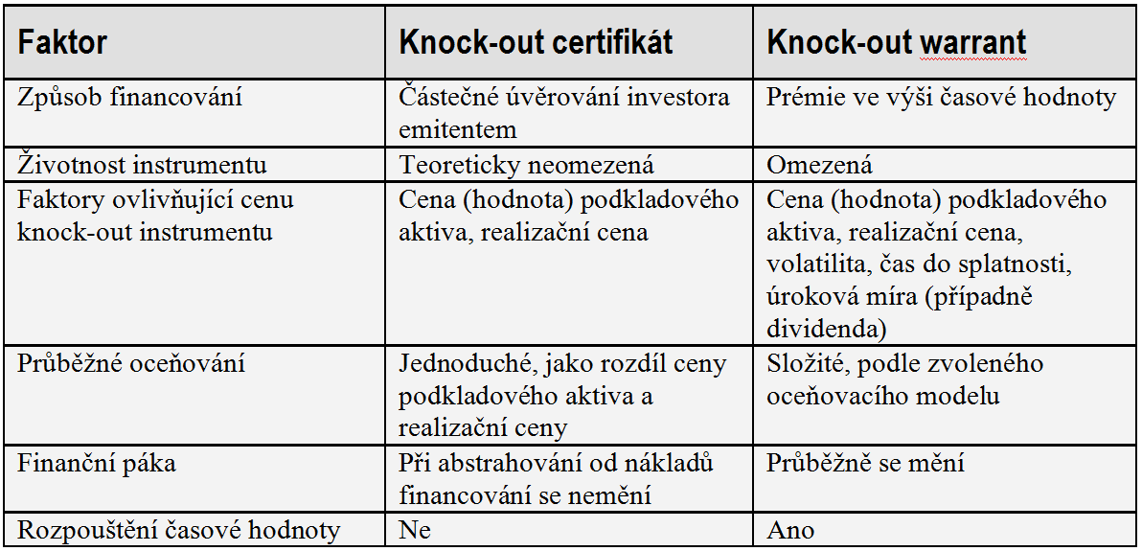
Základní rozdíly mezi knock-out certifikáty a knock-out warranty

